Slide 1
Digitální svět: technologie, potenciál, rizika
Sociální sítě
Luděk Matyska, Ludek.Matyska@muni.cz

Slide 2
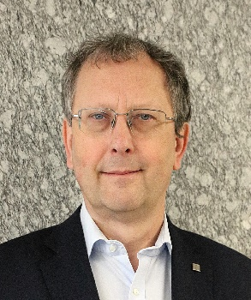
Přednášející
Luděk Matyska
ÚVT MU, ředitel
Velká výzkumná infrastruktura ELIXIR CZ
  Předseda Rady ELIXIR CZ
Velká výzkumná infrastruktura e-INFRA CZ
  Ředitel centra CERIT-SC na ÚVT MU
Distribuované systémy a velké e-infrastruktury
  Gridy, cloudy
Kyberbezpečnost v rozsáhlých systémech
Aplikace rozsáhlých výpočetních a úložných systémů

Slide 3
Obsah přednášky
Definice, motivace a základní pojmy
  Co jsou sociální sítě a media
  Motivace a atraktivita
Prehistorická a historická exkurze
  Prehistorie (před a na začátku éry počítačových sítí)
  Historie (web a webová platorma)
Zmínka k ekonomice
  Co sociální sítě živí (a proč to působí problémy)
Sociální sítě jako výzkumný koncept
  Trocha teorie za tím, proč jsou tak úspěšné
TOP15 největších sociálních sítí
  Seznam a představení největších sociálních sítí/platforem
Problémy
  Není všechno zlato co se třpytí

Slide 4
Sociální sítě – definice
Definition of social network
1: a network of individuals (such as friends, acquaintances, and coworkers) connected by interpersonal relationships
2: an online service or site through which people create and maintain interpersonal relationships
(Merriam-Webster)
Tedy sociální síť je primárně síť jednotlivců, které spojují nějaké vzájemné vztahy.
  Sociální sítě existují mnohem déle než Internet (i počítače)
Sociální sítě jako moderní on-line aplikace vznikly jako nástroje, které mají podpořit vznik a kultivaci těchto vztahů.

Slide 5
Cesta dlážděná dobrými úmysly
Sociální interakce kritickou součástí našeho života
  Vztahy uvnitř rodiny, s přáteli, spolupracovníky, dalšími lidmi, …
  Zpravidla několik desítek vztahů běžně držených/kultivovaných
    Obvykle méně jak 10 skutečně silných vzájemných vztahů
    Pozitivní (zpravidla převažují) i negativní vztahy
  Zpravidla symetrická interakce
    Já na bráchu, brácha na mě
Vztahy vytváří určitou sociální bublinu, v níž žijeme
  Bez podpory technologií je zpravidla geograficky omezena
    Dopisy slavných
  „Fyzicky“ narušována vynucenou interakcí s dalšími lidmi
  Interakce nejsou anonymní
    Poskytnutá bezprostřední zpětná vazba
Množství interakcí je omezeno našimi kognitivními možnostmi
  Technologie výrazně posilují schopnost držet současně více interakcí
  Technologie pomáhají překonat vzdálenost a komunikační zpoždění

Slide 6
Trocha prehistorie – Community Memory
První veřejná digitální „nástěnka“
Vznikla 1973 v Berkeley, Kalifornie
  Využívala SDS 940 počítač v San Francisku
  Připojení přes terminál (elektronický psací stroj)
Vytvořeno původně jako jednoduchý systém sdílení komunitních informací
  Projekt pro ověření, jak budou lidé pracovat s informacemi s podporou počítače
  Podpořeno kulturním zázemím pozdních šedesátých let: svoboda slova, protiválečné (proti vládní) aktivity, ekologie, nízké náklady, decentralizovaný přístup k informacím, …
Interakce různých organizací mezi sebou i s veřejností
Brzy přetvořena v „informační bleší trh“
  Necenzurovaná dvou i více straná komunikace
Ukončeno 1975
  Mimo jiné SDS 940 nenaplňoval ideály decentralizované ekologické podpory

Slide 7
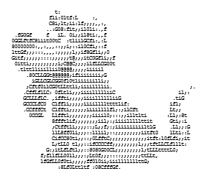
Trocha prehistorie – Bulletin board system (BBS)
Souvisí s rozvojem vytáčených počítačových sítí
Během „Velké bouře“ v Chicagu (1978) vznikl péči dvou osob (W. Christensen a R. Suess) první Computerized BBS (CBBS)
  Mikropočítač S-100 a interní modem Hayes
  Nástěnka, ke které se lidé připojovali přes vytáčenou linku
Další růst s dostupností levných externích modemů a mikropočítačů, které mohly sloužit jako lokální servery
  Provozováno soukromníky „z domu“
    Odrážely vlastnosti telefonní sítě v USA a jejího placení
  Osamělé BBS postupně propojovány do větších sítí
  FidoNET, vrchol aktivity kolem 1996
  Více jak 100 tisíc BBS během 20 let existence jen v USA
    Původně běžely především na MS DOS
  Textově orientované (ale např. i ANSI Art)
Nahrazeny postupně www technologiemi

Slide 8
Trocha prehistorie – IRC
Internet Relay Chat (IRC)
  Protokol pro textově orientované „klábosení“ (chat)
  Předchůdce obsažen již v BBS
  Text, postupně i přenos souborů (bez interpretace)
Největší sítě obsahovaly desítky IRC serverů se stovkou tisíc uživatelů
  Desítky tisíc různých kanálů (místností)
  Celkem cca 1 milion uživatelů
  Postupný odklon od cca 2003
Aktuálně necelých 500 IRC sítí
  Nepočítáme malé „soukromé“ IRC sítě
Klientský software široce dostupný
Útoky
  Vyloučení (ban) nevhodně chovajících se uživatelů (K-line, G-line)

Slide 9
Historie – World Wide Web
Vznikl 1991 v CERNu (Sir Tim Berners-Lee)
  Pomoc při organizaci dat a jejich zpřístupnění přes síť
  http protokol
    Statické stránky, hypertext, hyperlinky
  Označení Web 1.0
  Mosaic jako první masivně rozšířený prohlížeč
Web 2.0
  Statický obsah nahrazen možností společného vytváření obsahu a jeho sdílení
  První zmínka leden 1999, Darcy DiNucci: Fragmented future
Web, jak ho známe teď, který se jako statický text načte do okna prohlížeče, je jen zárodek webu, který přijde. První záblesky Webu 2.0 se již začínají objevovat a my sledujeme, jak se toto embryo začíná vyvíjet. Web bude chápán ne jako obrazovky plné textu a grafiky, ale jako prostředí, jako éter, jehož prostřednictvím dochází k interaktivitě. Objeví se na obrazovce počítače, na televizním přijímači, na palubní desce, na mobilním telefonu, na herní konzoli, a možná, že i na vaší mikrovlnné troubě.
Web 2.0 jako platforma pro webové aplikace

Slide 10
Historie – první sociální sítě/media
Základní principy vycházely z předchozí zkušenosti (BBS)
Využití principů Web 1.0 a zejména možností Web 2.0
Další vlnou pak rozšíření smart telefonů s fotoaparáty
Za první „Sociální síť“ je považována síť SixDegrees
  Web of Contacts
  Přes 6 přátel se dostanete ke komukoliv
Následováno řadou dalších
  První skutečně masivní sociální sítí byl Cyworld v Jižní Korei
    Důsledek vysoké penetrace Internetu
    1999 jako blog server, od 2001 sociální síť
    První výdělečný podnik, prodej virtuálního zboží – vybavení virtuálních prostorů
    15 milionů Korejců 4 roky po založení
  LinkedIn a Facebook v roce 2004
  MySpace mělo v roce 2005 údajně více návštěv než Google
  Youtube se objevilo v roce 2005
  Instagram a WhatsApp v roce 2009
  Weixin/WeChat vzniklý v roce 2011 se postupně stal největší v Číně

Slide 11
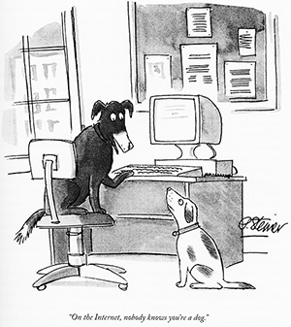
Sociální sítě/média – ty dobré úmysly
Využít možností Web 2.0 pro zlepšení a rozšíření mezilidské komunikace
  Augmentace/podpora kognitivních možností
  Usnadnit komunikaci na dálku
Étos svobody slova
  Na Internetu je výborné, že nikdo neví, že jsem pes
Anonymní účty
  Ochrana proti sledování (post Vietnam syndrom)
  Zůstat „mimo systém“
Zapojení technicky zdatných studentů
  Odloučení od rodiny
  Nová přátelství, mobilita
  Vzájemná důvěra

Slide 12
Ekonomika
S růstem zájmu se do popředí dostávají náklady
  Původně „přátelská“ služba
  Snaha udržet bezplatné na úrovni uživatelů
Hledání externích finančních zdrojů – Reklamy
  Inspirace systémy pro vyhledávání obsahu
Informace o vztazích mezi lidmi extrémně cenná komodita
  Lze vyvodit celou řadu informací, které lze využít pro cílenou reklamu
  Vyšší informační hodnota než jen ze znalosti toho, co vyhledáváte
Pozitivní zpětná vazba na počet uživatelů
  Provozovatel má zájem zvyšovat počet uživatelů
  S rostoucím počtem je predikce (a cílení) přesnější
  Rostoucí počet a lepší predikce zvedá cenu reklamy
Aplikace principů sociálních sítí pro ovlivnění sociálních bublin

Slide 13
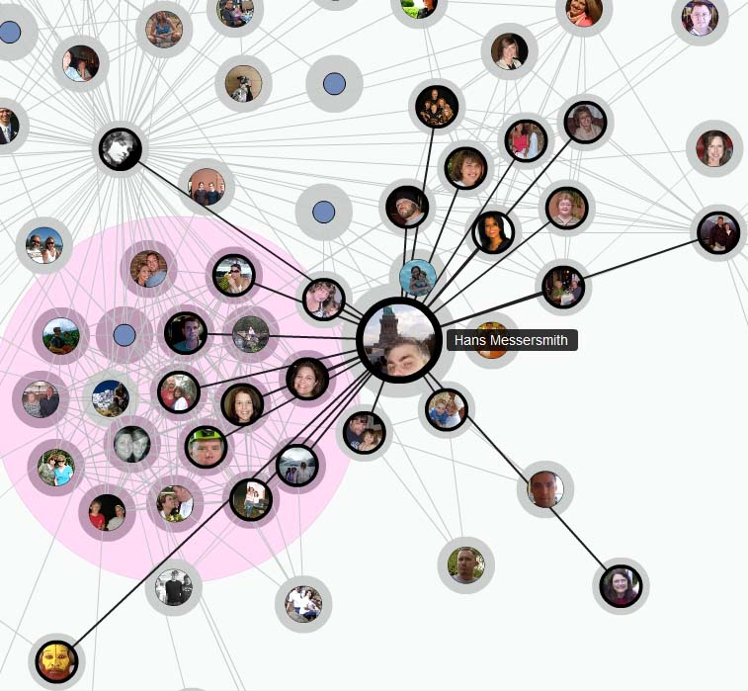
Sociální sítě jako výzkumný koncept
V sociologii je sociální síť teoretický koncept, který je používán ke studiu interakcí mezi entitami, které spolu sociálně interagují
  Binární a další vztahy
Studium celých sociálních struktur i vzorů v interakcích
  Interdisciplinární studium
  Kombinace sociální psychologie, sociologie, statistiky a teorie grafů
  Počátky již v devadesátých letech 19. století,
  první rozvoj kolem 1930, další vlna kolem 1980
Analýza sociálních sítí a
obecně komplexní sítě
  Jedno z klíčových paradigmat současné sociologie

Slide 14
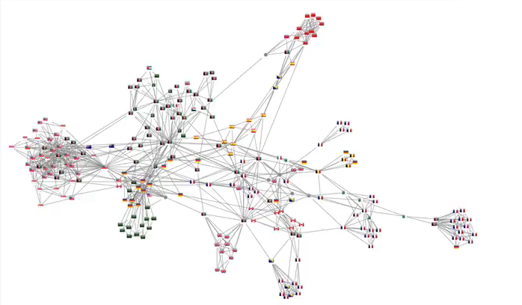
Postupně filtrovaná teroristická síť
(klastry vysoce propojených osob)
Zdroj: https://cambridge-intelligence.com/

Slide 15
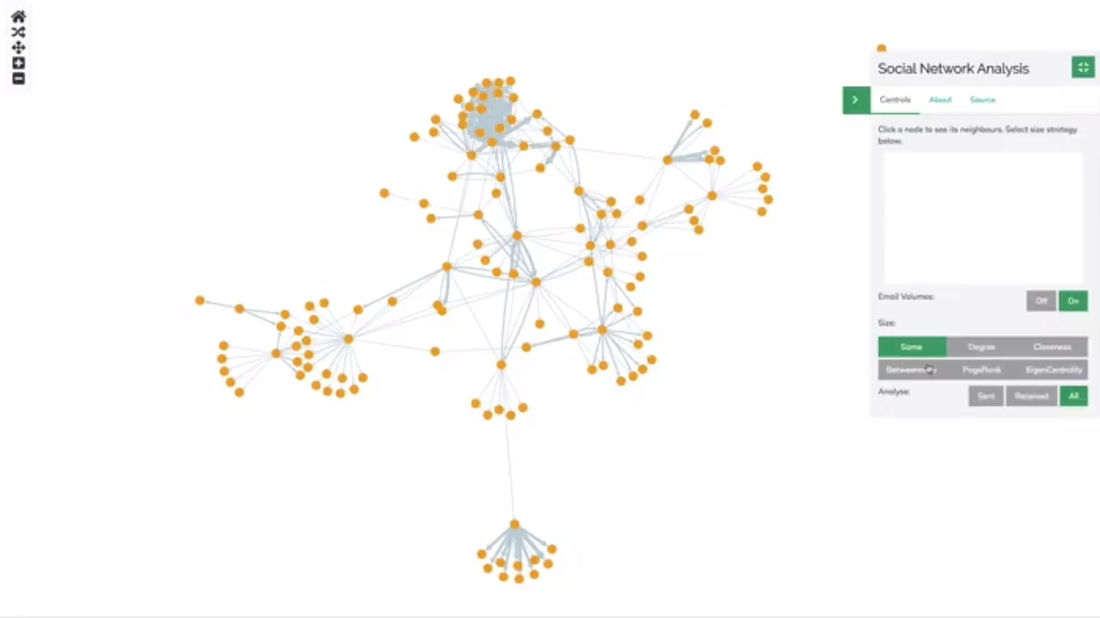
Analýza e-mailů uvnitř organizace – mezilehlost (betweeness)
Zdroj: https://cambridge-intelligence.com/

Slide 16
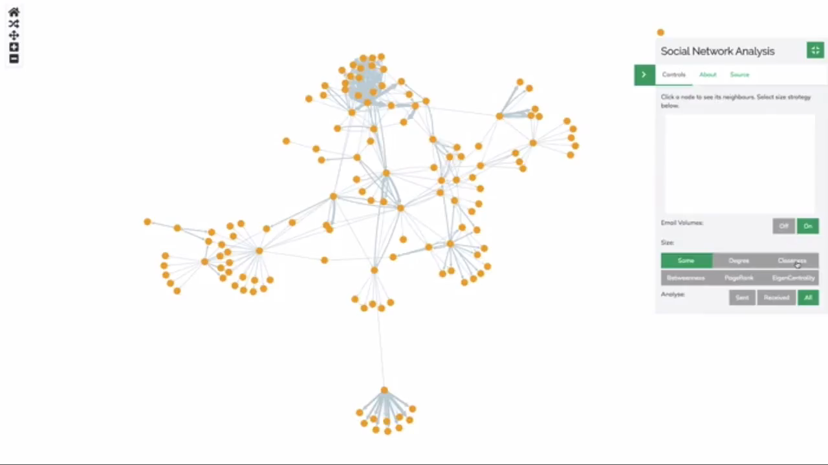
Analýza e-mailů uvnitř organizace – blízkost (closeness)
Zdroj: https://cambridge-intelligence.com/

Slide 17
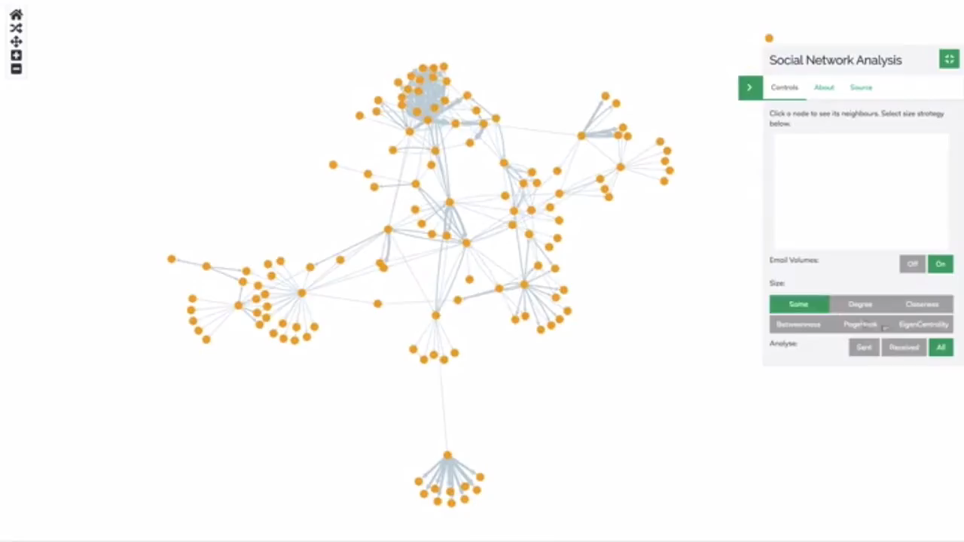
Analýza e-mailů uvnitř organizace – vlastní centralita (EigenCentrality)
Zdroj: https://cambridge-intelligence.com/

Slide 18
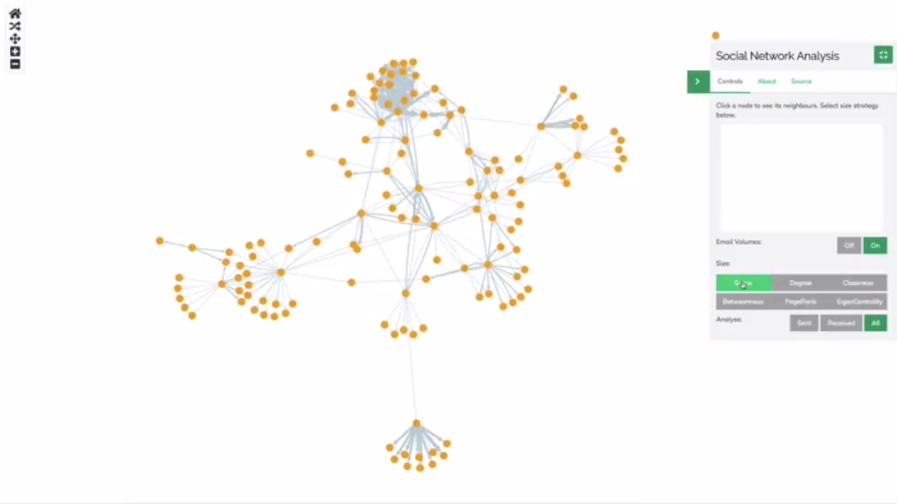
Analýza e-mailů uvnitř organizace – PageRank
Zdroj: https://cambridge-intelligence.com/

Slide 19
Analýza sociálních sítí – úrovně
Mikro
  Dyadické interakce: mezi dvojicemi, studuje strukturu, rovnováhu, reciprocitu, …
  Triadické interakce: rovnováha, transitivita, rovnost, … (milostný trojúhelník)
  Účastník (aktor): studium jednotlivců a jejich interakcí
  Podmnožiny: přechod k meso úrovni
Meso
  Organizace a sociální skupiny: společné cíle (sociální bublina)
  Náhodné distribuční sítě: hledání opakujících se struktur interakcí mezi více jedinci
  Scale-free sítě: power law – práce s tzv. long tail (např. distribuce popularity)
Makro
  Velmi rozsáhlé sítě: studium celých rozsáhlých sítí a opakujících se vzorů (hierarchie, huby, …)

Slide 20
Aplikace analýzy sociálních sítí
Teoretické zázemí analýzy sociálních sítí umožňuje analyzovat chování lidí na základě jejich samoorganizace v rámci sociálního média
  Začneme prostou podporou interakce lidí, nijak neřídíme
    Obsah, zajímaví lidé, „coolness“, …
  Přidáme nástroje pro vyjádření zájmu („likes/dislikes“)
  Jakmile síť přitáhne dostatečný počet lidí, máme materiál pro analýzu
    Kdo je oblíbený, co se líbí či nelíbí
  Výsledky analýzy začneme využívat pro zvýšení atraktivity našeho sociálního média
    Na základě prvního výběru nabídneme okamžitě informaci o dalších uživatelích, kteří se novému mohou líbit
    Nabízíme obsah, který se může líbit
  Analýzu kontinuálně aktualizujeme
Lidé postupně ztrácejí kontrolu nad tím, co se s nimi skutečně v rámci sociálního média děje
  To jim vytváří sociální bublinu, ve které se „cítí dobře“
  Tím jimi ovšem manipuluje, aniž by si toho byli vědomi

Slide 21
Co o Vás Facebook ví
Analýzy organizace signal.org
  Po aféře Cambridge Analytica se věnovali analýze, co vlastně Facebook o nás drží a může použít (čti „používá“) při cílení reklamy či rozhodování, jaké “přátele“ či jaký „obsah“ Vám nabídne
  Původním cílem bylo přimět Facebook, aby Vám tyto informace na vyžádání sdělil: Proč je mi zobrazena tato reklama? Proč je mi nabídnut tento obsah? ….
Příklady
  You got this ad because you are a K-pop-loving chemical engineer.
  This ad used your location to see you are in Berlin.
  And you have a new baby. And you just moved. And you are really feeling those pregnancy exercises lately
  You got this ad because you are a teacher, but more importantly you are a Leo (and single).
  This ad used your location to see you are in Moscow.
  You like to support sketch comedy, and this ad thinks you do drag.
  You got this ad because you are a GP with a Master’s in art history. Also divorced.
  This ad used you location to see you are in London.
  Your online aktivity shows that you have been getting into boxing, and you are probably getting there on your new motorcycle.

Slide 22
TOP 15 největších sociálních sítí
Facebook – 2.74 miliardy aktivních uživatelů
YouTube – 2.291 miliardy aktivních uživatelů
WhatsApp – 2.0 miliardy aktivních uživatelů
Facebook Messenger – 1.3 miliardy aktivních uživatelů
Instagram – 1.221 miliardy aktivních uživatelů
Weixin/WeChat – 1.213 miliardy aktivních uživatelů
TikTok – 689 milionů aktivních uživatelů
QQ – 617 milionů aktivních uživatelů
Douyin – 600 milionů aktivních uživatelů
Sina Weibo – 511 milionů aktivních uživatelů
Telegram – 500 milionů aktivních uživatelů
Snapchat – 498 milionů aktivních uživatelů
Kuaishou – 481 milionů aktivních uživatelů
Pinterest – 442 milionů aktivních uživatelů
Reddit – 430 milionů aktivních uživatelů

Slide 23
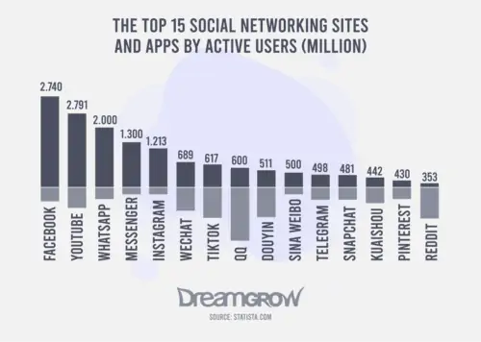
TOP 15 největších sociálních sítí

Slide 24
Facebook
Největší sociální síť současnosti – cca 2,8 miliardy uživatelů
  Nikoliv však co se počtu shlédnutých stránek týče
  Facebook má měsíčně cca 25,5 miliard shlédnutí, Youtube 35 miliard a Google 92+ miliard
Nejvíce uživatelů je v Indii (290 milionů), následují USA (190 milionů) a Indonésia (140 milionů)
  Nejvíce uživatelů ve věkové skupině 12-34 let
  Od roku 2015 postupný odklon zájmu, nicméně průměrný americký uživatel tráví 38 minut denně na Facebooku
Jako největší je také nejviditelnější v negativním slova smyslu
  Cambridge Analytica skandál jen vrcholek ledovce
GDPR iniciováno snahou omezit facebook
  Právo vědět, co o Vás ví/drží
    Ale už nikoliv nutně, jak to, co drží, skutečně zpracovává
  Právo na zapomnění
Aktuálně aféra „Facebook papers“
  Ekonomické zájmy firmy

Slide 25
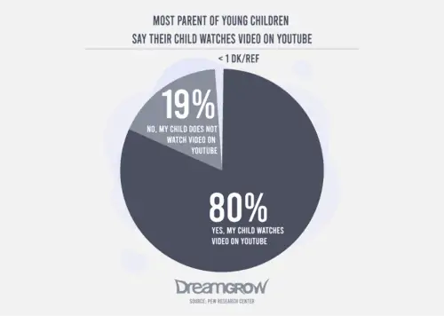
Youtube
Druhá nejpopulárnější platforma – 2,3 miliardy uživatelů
  Reálný dopad ještě větší, protože pro shlédnutí videí není třeba registrace
Založena 2005 jako platforma pro randění (dating)
  Zakladatelé původně zaměstnanci PayPalu
  Inspirace ze sítě HotorNot
  Ženy měly vkládat sebeprezentující videa
  Mizivý zájem vedl k otevření pro obecná videa
Na počátku řada technických problémů
  Formáty pro video – role protokolu Flash v době založení
  Klienti pro přehrávání videa
  Unlimited připojení na síť pro server(y)
Koupen Googlem za 1,65 miliardy dolarů v roce 2006, jen 16 měsíců po spuštění
  Google zkusil vlastní TV, ale YouTube bylo mnohem úspěšnější
Ve Státech nejpoužívanější platforma (FB 2., Instagram 3.)

Slide 26
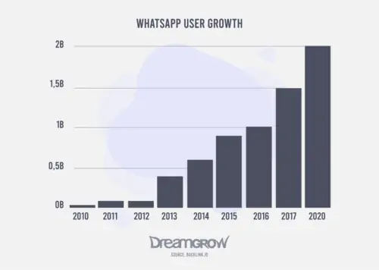
WhatsApp
Vytvořen 2009 dvěma bývalými zaměstnanci Yahoo!
Původně měl podporovat ranking osob, jejichž adresy si držíme
Postupně se vyvinul v instant messaging aplikaci/platformu
V roce 2014 koupen Facebookem za 16 miliard dolarů
Nedávná aféra ohledně soukromí
  Sdílení dat s Facebookem
  Různá pravidla pro uživatele v EU a USA
V USA prohrává s Facebook
Messengerem:
  12% WhatsApp, 57% Messenger
  (data Statista)

Slide 27
Instagram
Založen v roce 2011
  Autorem malé aplikace Burbn (Bourbon and Whiskey)
  Sofistikované prostředí pro sdílení obrázků
Úspěch spojen s rozvojem mobilních telefonů s fotoaparátem
  Instagram zachytil trend focení a sdílení
Bourbn základ, odstraněna oblast
  Ponechána práce s fotografiemi, možnost komentářů a „like“
  Postupné zlepšování funkcí „sdílení“
První platforma IOS
  Android následoval až 2012
    Více jak 1 milion nahrávek aplikace v jediný den
V dubnu 2012 zakoupen Facebookem za 1 miliardu dolarů
Problémy
  V roce 2012 změnil pravidla užití, fakticky si zkusil přisvojit všechny fotografie uživatelů
  Postupně tyto podmínky zrušeny (odchod uživatelů)

Slide 28
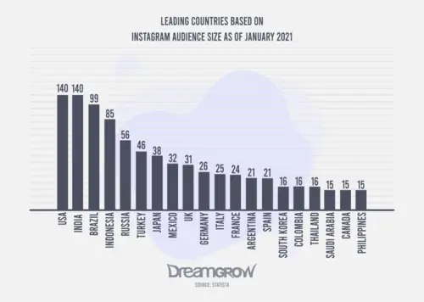
Instagram – použití v jednotlivých zemích

Slide 29
Weixin/WeChat
Nativní čínská aplikace – 1,2 miliardy uživatelů
Spuštěna 2011, kombinuje řady vlastností ostatních platforem
  Instant messaging, video hovory
  Digitální platby
  Videohry
V roce 2018 98,5% čínských uživatelů mobilních telefonů ve věku 50 až 80 let bylo registrováno ve WeChat
Nechrání soukromí
  Uživatelská data sdílí s agenturami čínské vlády
  Fakticky součást masivního dozoru státu nad občany
Cca 23% amerických uživatelů mobilního Internetu je registrováno v této aplikaci
Další čínské aplikace: QQ (617 milionů), Douiyn (600 milionů), Sina Weibo (511 milionů), Kuaishou (481 milionů)

Slide 30
Telegram
Instant messaging aplikace – 500 milionů uživatelů
Založena 2014
Konkurence Facebook Messangeru a WhatsAppu
Přechod uživatelů poté, co WhatsApp oznámil změnu licenční politiky (a ochrany dat)
  Hlasování nohama

Slide 31
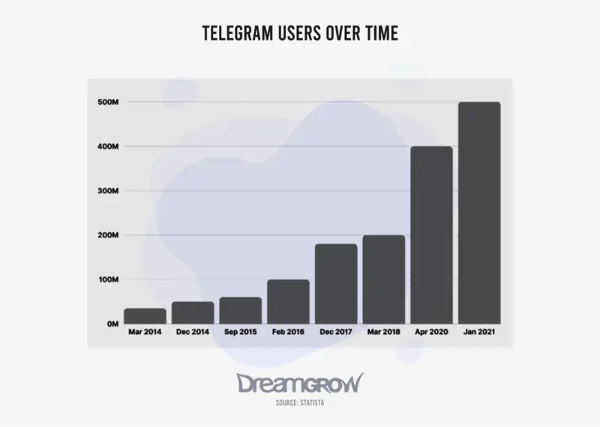
Uživatelé Telegramu – časový profil

Slide 32
Problémy
Široké použití přináší specifické problémy
  Řada jen přenos z fyzického světa
Velká skupina problémů souvisí se narušením resp. nerespektováním soukromí
  Zdánlivě implikováno tím, že sociální stě se zaměřují na sdílení
Další velká skupina vyplývá ze sociálních bublin, jejichž vznik sociální sítě podporují a dále je posilují
Spamming a trolling
Sociální problémy

Slide 33
Moje soukromí a druzí uživatelé
Po prvním nadšení ze sdílení přichází vystřízlivění
  Fotoknihy dětí od narození
Zveřejněná data a jejich odstranění
  Právo na zapomenutí/smazání
  Právo na opravu
Růst zájmu o aplikace/platformy, kde si autor drží kontrolu nad sdílenou informací
  Možnost smazat zaslanou zprávu
  Časově omezená platnost zprávy/sdělení
  Absolutní uplatnění naráží na možnosti technologie (např. snímek obrazovky)
Kyberšikana
  Vynikající zázemí
  Msta zveřejněním původně soukromé informace/obrazů/videa
Anonymita a ovládání
  Ohrožení dětí a mládeže
  Film „V síti“

Slide 34
Soukromí vs provozovatelé
Manipulace s uživateli
  Sofistikované algoritmy, jejichž implikace ve velkém neznají ani sami tvůrci
Aktivní vytváření bublin
  Dělení společnosti
  Podpora antagonistického chování
Rozeznávání škodlivého obsahu
  Není to cenzura?
  Co s uživateli, kteří porušují pravidla? Mohou mít hodně „přátel“/“následovníků
    Trump
Ekonomický zájem provozovatelů
  Speciální chování vůči „významným“ uživatelům (influenceři, politici, celebrity, …)
  Je šance, že se dokáží sami regulovat?

Slide 35
Soukromí a externí subjekty
Objem dat na sociálních sítích přirozeně přitahuje kyberútoky
Platební karty
Soukromá data
  Krádeže a zveřejnění „nahých“ obrázků a videí
  Data o sociálních interakcích jednotlivců
Riziko vydírání
  Ale to hrozí i od „přátel“, viz dříve

Slide 36
Trolling
Anonymní resp. „fake“ účty
Ovlivňování (veřejného) mínění
  Vniknutí do či přímo ovládnutí konkrétní skupiny/bubliny
Desinformace
Informační válka
  Trolling může být osobnostní/psychologický problém(manipulátoři)
  Nebo jde o organizovanou aktivitu
    Organizace
    Státy
Obhajoba svobodou slova a „demokracií“
  Přitom často zaměřeno právě proti těmto dvěma principům
Aktuální zkušenosti s informovaností kolem COVID-19
  Zpochybňování dat
  Anti wax aktivity

Slide 37
Sociální problémy
Vůči jednotlivcům
  Kyberšikana vedoucí až k sebevraždám
Vůči skupinám či společnosti
  Zvyšování nedůvěry v rámci společnosti, polarizace
  Sociální přetížení
  Radikalizace společnosti
Nevhodné nebo nehodně interpretované vzory
  „Hvězdné“ Instagramové profily
  Anorexie
  Nespokojenost s vlastním životem
    Srovnávání se s nesrovnatelným
Dopad na mezilidské vztahy
  Vztah mezi počtem přátel a vlastní sociální nejistotou
  Podpora negativních emocí algoritmy sociálních sítí (např. Facebook)
  Čas trávený na sociálních sítích versus čas trávený s přáteli a rodinou ve fyzickém světě

Slide 38
Na co nezbyl čas
Sociální sítě ve službě vědy, výuky, společnosti, …
Influenceři a sociální sítě jako prostředí pro výdělek jednotlivců
Technologie za sociálními sítěmi
  V podstatě jde o největší IT systémy světa
  YouTube a ukládání a vyhledávání videí
„Pěstované“ profily, bezpečnostní orgány a sociální sítě
Darknet a sociální sítě

Slide 39
Diskuse

